Slide 1

Dānija mūsu acīm
16. marts 2011. gads
-Jelgavas 4. vidusskola-

Slide 2
Dānijas izglītības sistēma
Viktorija Safronova
12.A

Slide 3
Mācību gads Dānijas skolās sākas 7. augustā, bet beidzas – 20. jūnijā.
Eksāmenus pieņem skolas skolotāji kopā ar kolēģiem no citām skolām.
Dāņu skolās atzīmes netiek liktas līdz 7. klasei ieskaitot. Skolotāji šajā laikā liek atzīmes tikai priekš savas zināšanas.
7 ballu sistēma:
      -3, 00 – F
      02 – E
      4 - D
      7 - C
      10 - B
      12 - A

Slide 4
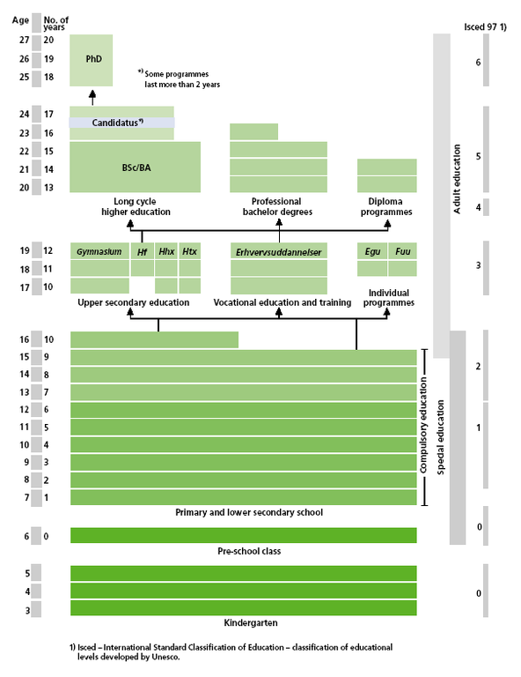

Slide 5
Dānijas augstskolas piedāvā 3 tipu studiju programmas:
Programmas nosaukums angliski | Studiju ilgums | iegūtais diploms beidzot studijas
Academy Profession Degree | 2 gadi | AP Degree diploms
Bachelor`s Top-up Degree | 1,5 gads | Bakalaura diploms
Bachelor`s Degree | 3,5 – 4,5 gadi | Bakalaura diploms

Slide 6
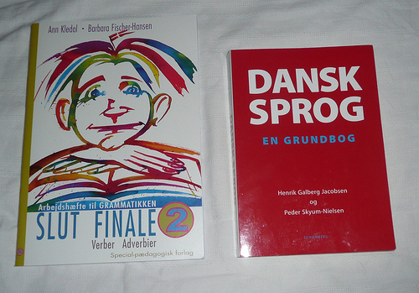
Paldies par uzmanību

